Slide 1
Button 종류에 style 먹이는 튜토리얼
https://github.com/nui-dali/Hackerthon2021/tree/main/Tutorial/Components/2_Buttons_with_styles
버튼 예제와 마찬가지로 하나의 소스파일에 줄줄이 작은 예제를 추가해 보는 방식으로 구성했습니다.

Slide 2
NUI 컴포넌트 스타일링 개요
스타일을 개념적으로 한번 설명하고 시작하면 좋을것 같습니다~
NUI의 컴포넌트는 스타일을 사용하여 꾸밀 수 있습니다.
각 컴포넌트는 그것을 꾸밀 수 있는 스타일 클래스를 제공하는데 예를 들면 아래와 같습니다.
View → ViewStyle (https://docs.tizen.org/application/dotnet/api/TizenFX/API9/api/Tizen.NUI.BaseComponents.ViewStyle.html)
Button, CheckBox, RadioButton → ButtonStyle (https://docs.tizen.org/application/dotnet/api/TizenFX/API9/api/Tizen.NUI.Components.ButtonStyle.html)
Switch →SwitchStyle (https://docs.tizen.org/application/dotnet/api/TizenFX/API9/api/Tizen.NUI.BaseComponents.ViewStyle.html)
스타일은 두가지 특징적인 기능을 제공합니다.
즉 아래의 기능이 필요할때 스타일을 사용하시면 됩니다.
한번 스타일을 정의해 놓으면, 동일한 모양이 필요할 때 재사용할 수 있다.
Pressed, Disabled 등 컴포넌트의 상황 변화에 따른 모양을 설정할 수 있다.

Slide 3
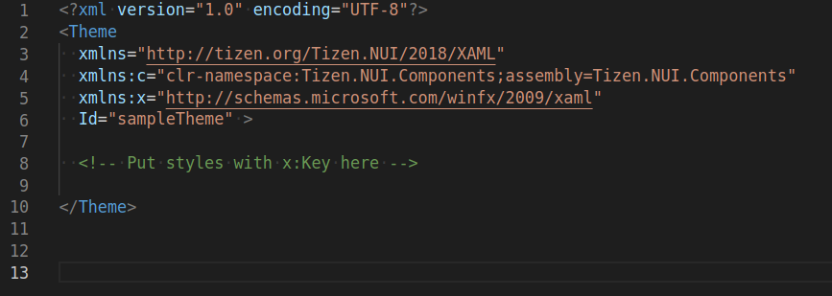
버튼 스타일링 튜토리얼 시작!
이 튜토리얼에서는 버튼 스타일을 설정하는 방법에 대해 연습해 볼 것입니다.
제공된 템플릿의 res/theme 폴더를 살펴보면 theme.xaml 파일이 들어있습니다.
이 xaml 파일 안에 style 을 정의할 것입니다.
* 템플릿을 사용하지 않는 경우에는 res/theme/theme.xaml을 생성한 후 위 내용대로 타이핑 하면 됩니다.
파일을 열어보면 이런 내용이
채워져 있습니다.
이 부분에 스타일들을 채워 넣을 겁니다

Slide 4
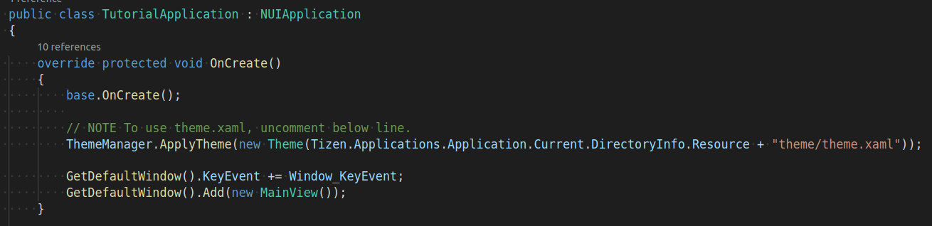
버튼 스타일링 튜토리얼 시작!
theme.xaml 파일은 기본적으로 비활성화 되어있는데,
템플릿의 메인 cs 파일 (e.g. Scene1.cs) 을 열어 아래 부분의 주석을 해제해 주어 활성화 시킵니다.
* 템플릿을 사용하지 않는 경우에는 위 내용대로 타이핑 하면 됩니다.
요 부분에 코드를 넣어줘야 theme.xaml 파일을 사용할 수 있습니다.

Slide 5
정말 간단한
버튼 스타일을
만들어 적용해 보는 예제

Slide 6
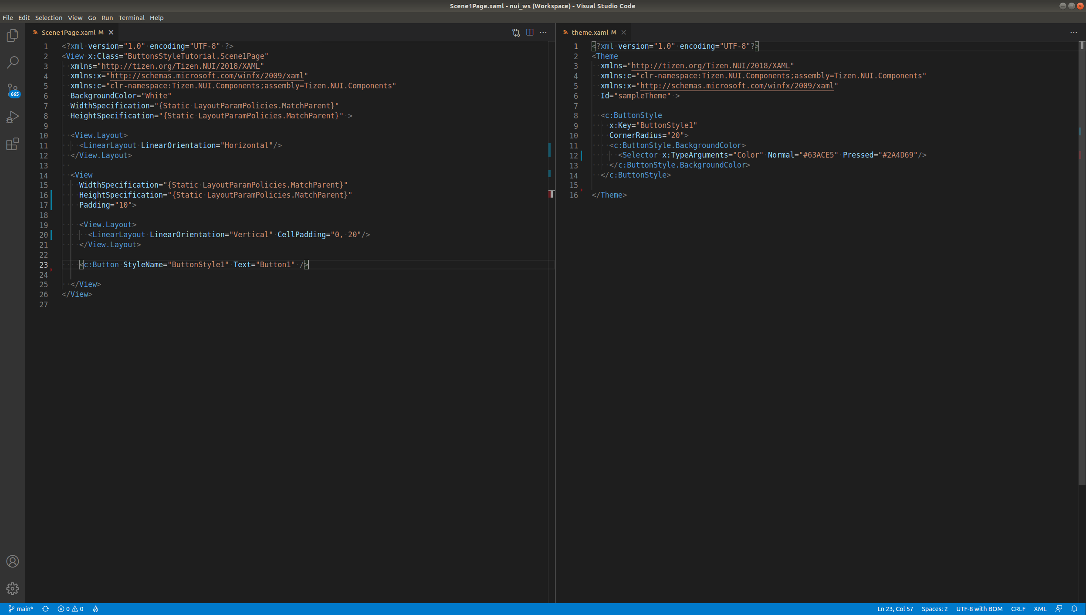
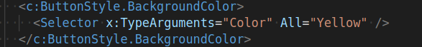
1.
theme.xaml을 열어서
2.
ButtonStyle을 하나 정의해 봅니다.
ButtonStyle의 네임스페이스는
Tizen.NUI.Components 이므로
위에 정의된 대로 “c”문자를 사용하여
c:ButtonStyle 로 씁니다.
3.
각 Style은 반드시 “x:Key”값을 가져야 합니다.
Id 같은 개념이라고 보시면 됩니다.
여기선 ”ButtonStyle1” 이라는 이름으로 넣겠습니다.
4.
CornerRadius 등 필요한 값을 원한는대로 설정한 후…
BackgroundColor를 설정해 볼 건데요,
ButtonStyle.BackgroundColor 는 조금 특수한 프로퍼티 입니다.
Selector 타입으로 정의된 프로퍼티인데,
이런 Selector 타입의 프로퍼티는 Pressed, Disabled 등 상황에 따라 다른 값을 정의할 수 있습니다.
여기선 Normal, Pressed 일 때의 색상을 각각 지정해 보겠습니다.
만약, 상태에 따른 값 지정을 하고 싶지 않다면, All이라는 키워드로 값을 하나만 넣으시면 됩니다.

Slide 7
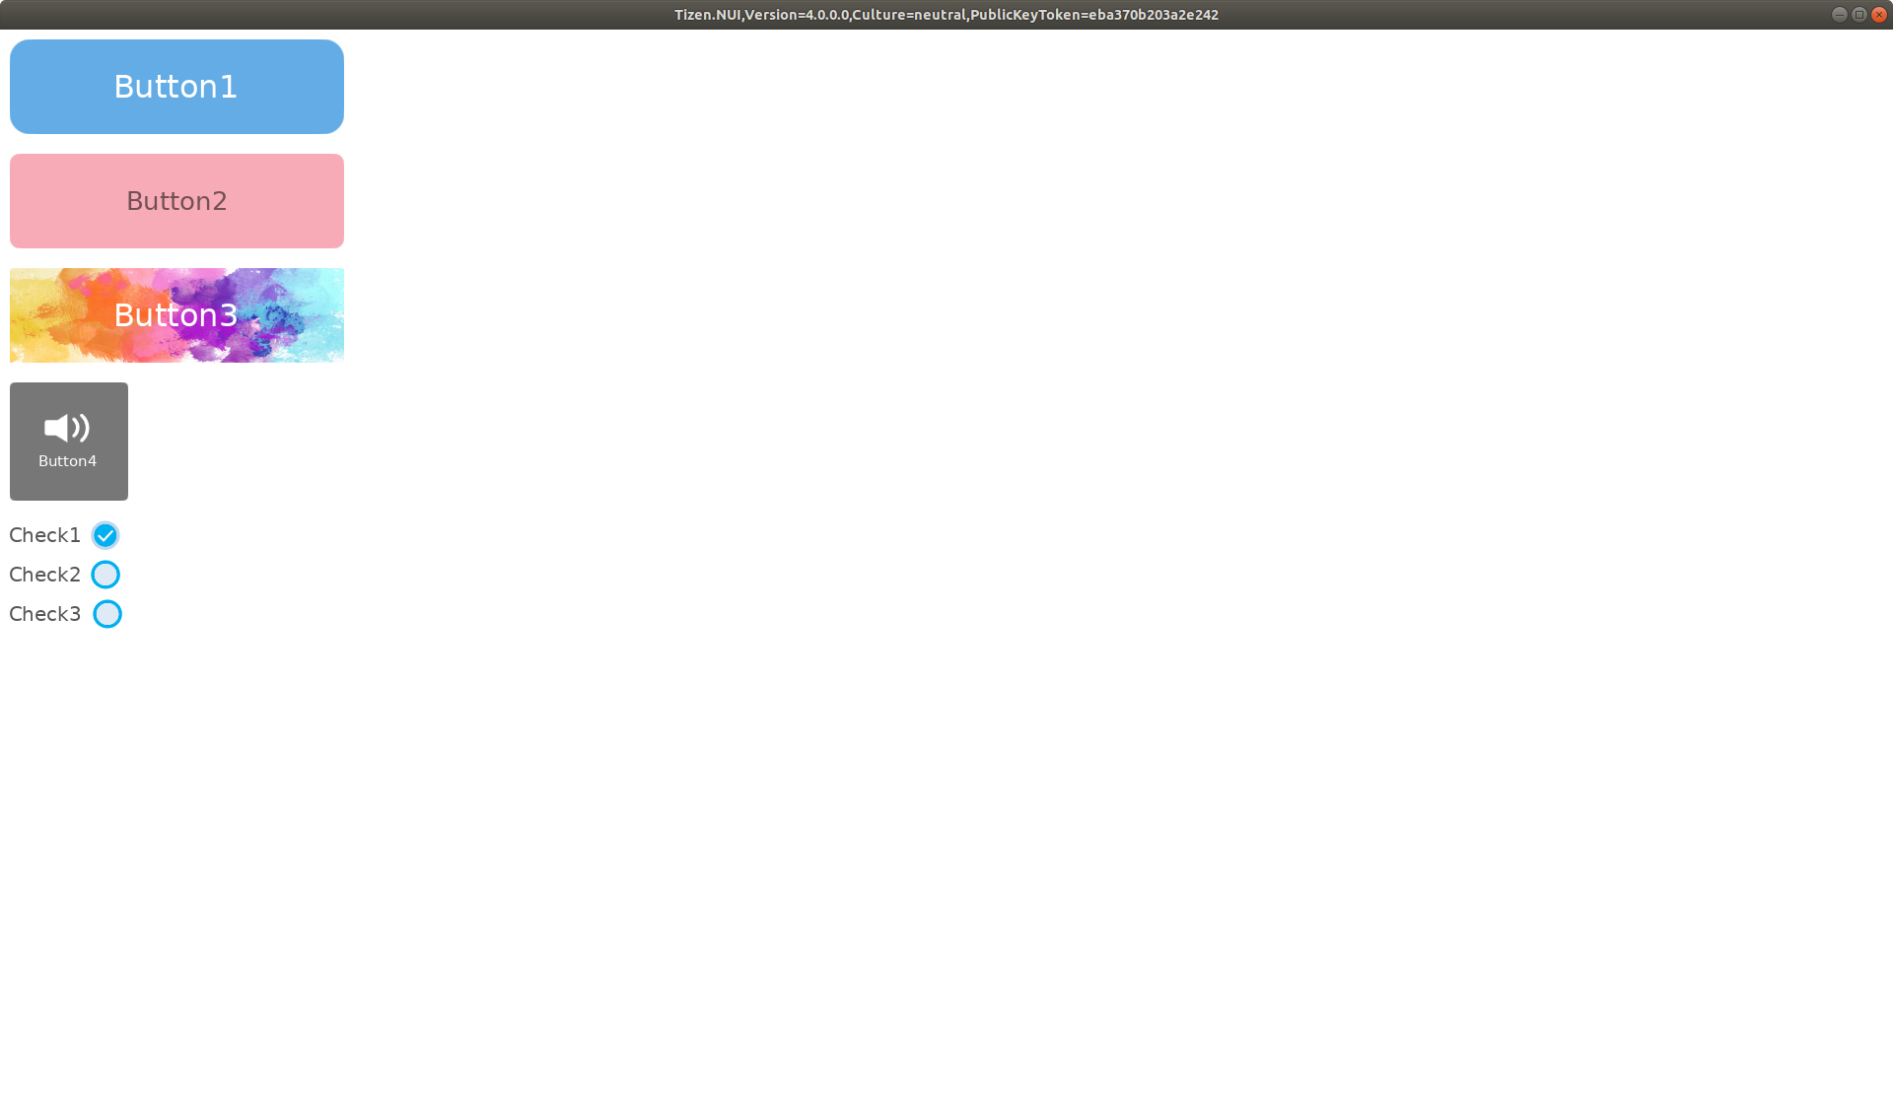
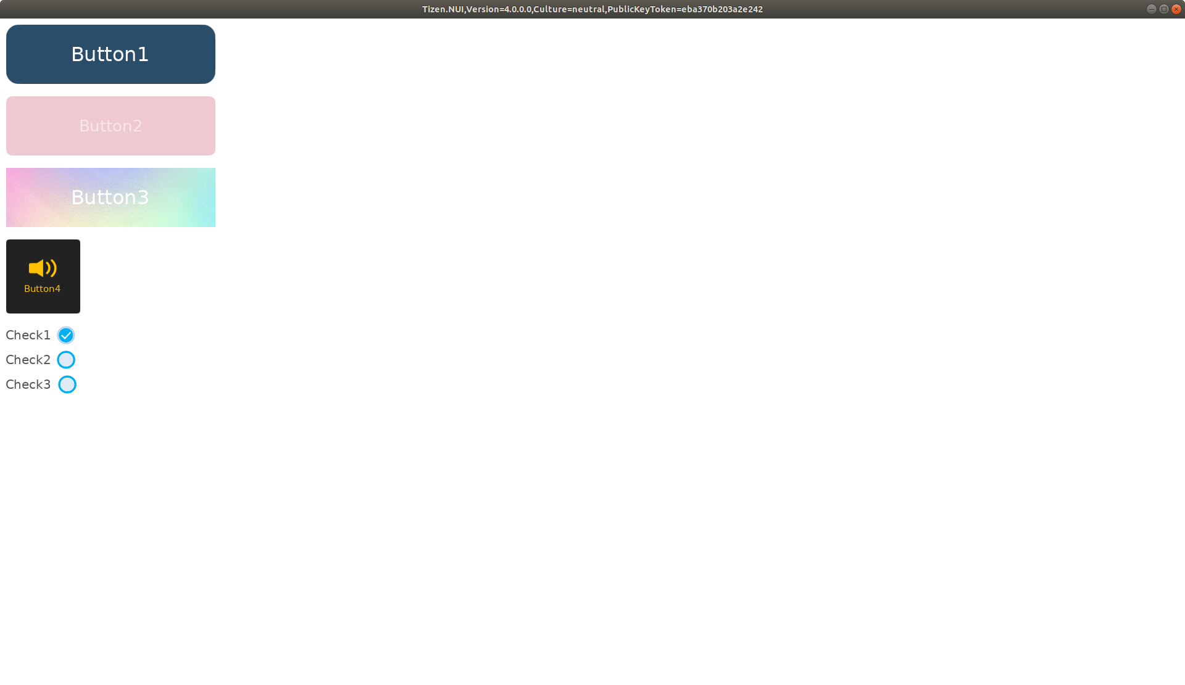
1.
theme.xaml에 정의한 ButtonStyle1 을 사용하여 간단한 버튼을 하나 만들어 보겠습니다.
2.
앱 xaml을 열어 버튼을 하나 정의한 다음 StyleName 을 ButtonStyle1 이라고 지정해 주세요.
이 버튼은 ButtonStyle1에서 정의한 스타일을 가지게 됩니다.
Normal
Pressed

Slide 8
버튼의 Text부분을
스타일링 해보는 예제

Slide 9
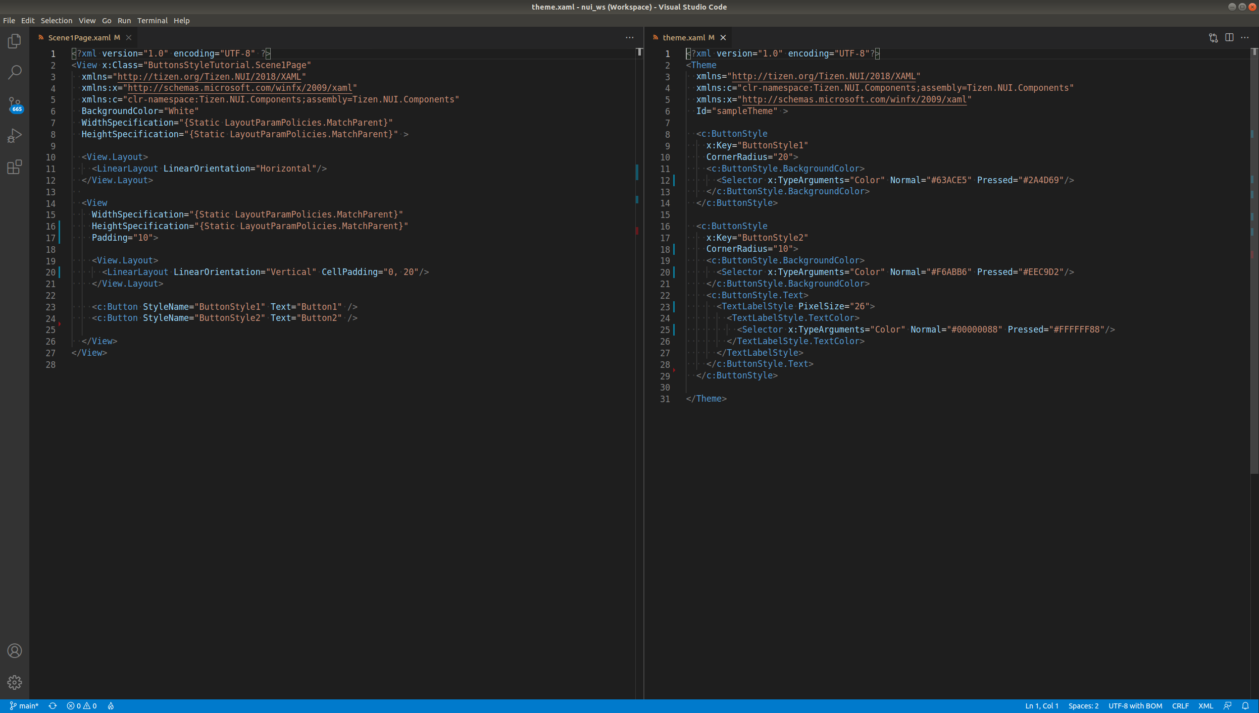
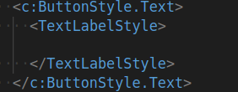
2.
이번에는 CornerRadius를 10으로 해보겠습니다.
그리고 아까 연습한 대로 BackgroundColor에 적당한 값을 넣어봅니다.
1.
ButtonStyle2 라는 이름으로
스타일을 하나 더 만들어 봅니다.
3.
이제 텍스트 부분을 정의할 건데요,
ButtonStyle.Text 라는 프로퍼티를 사용합니다.
이 프로퍼티는 Tizen.NUI.BaseComponents.TextLabelStyle타입이므로 이렇게 태그를 열어줍니다.
4.
그리고 Selector 타입인 TextLabelStyle.TextColor 를 설정해 봅니다.
Normal 상태일 땐 검은색, Pressed 일땐 흰색이 나오도록!
(참고로 8자리 Hex컬러 표기때 마지막 두자리는 투명도를 나타냅니다. )

Slide 10
1.
앱 xaml에 버튼을 하나 정의한 다음 StyleName 을 ButtonStyle2 라고 지정해 주세요.
이 버튼은 ButtonStyle2에서 정의한 스타일을 가지게 됩니다.
Normal
Pressed

Slide 11
버튼의 Background에
이미지를 넣어
스타일링 해보는 예제

Slide 12
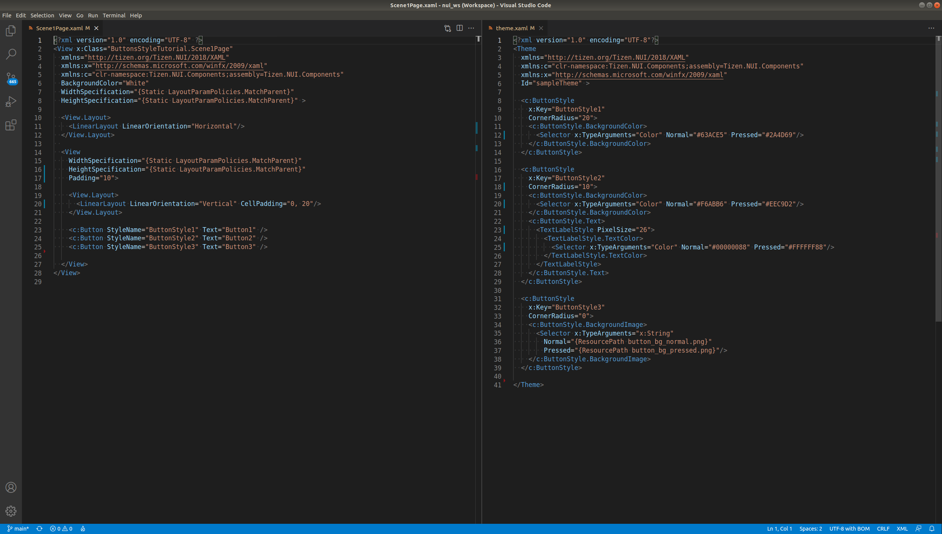


2.
여태까지는 ButtonStyle.BackgroundColor만을 사용해 보았는데요, 이번 예제에서는 BackgroundImage를 설정해 보겠습니다.
Color가 아닌 문자열 형식이므로, x:TypeArguments를 x:String 으로 지정해 주셔야 합니다.
그리고 리소스 폴더에 미리 넣어둔 이미지를 설정해 봅니다.
리소스 폴더에 있는 파일을 지칭하는 방법은 보통 두가지인데,
1. “{ResourcePath 파일이름}”
2. “*Resource*/파일이름”
으로 쓰입니다. 첫번째 방법이 권장되므로 여기선 첫번째 방법을 사용하여 Normal과 Pressed 상태의 이미지를 각각 지정해 주겠습니다.
button_bg_normal.png
button_bg_pressed.png
1.
ButtonStyle3 라는 이름으로
스타일을 하나 만듭니다.

Slide 13
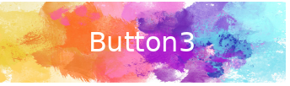
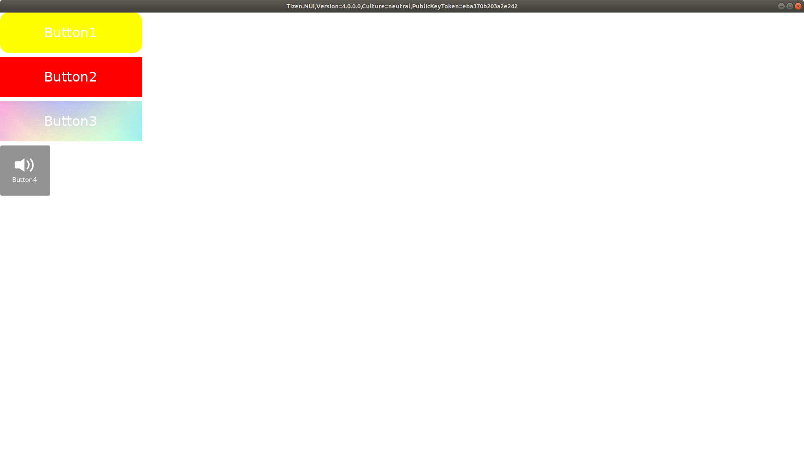
1.
마찬가지로 앱 xaml에 버튼을 하나 정의한 다음 StyleName 을 ButtonStyle3 이라고 지정해 주세요.
이 버튼은 ButtonStyle3 에서 정의한 스타일을 가지게 됩니다.
Normal
Pressed

Slide 14
아이콘을 가진 버튼으로
스타일링 해보는 예제
Button은 아이콘을 가질 수 있는데요,
스타일을 이용하여 아이콘 부분을 설정 해보는 예제입니다.

Slide 15
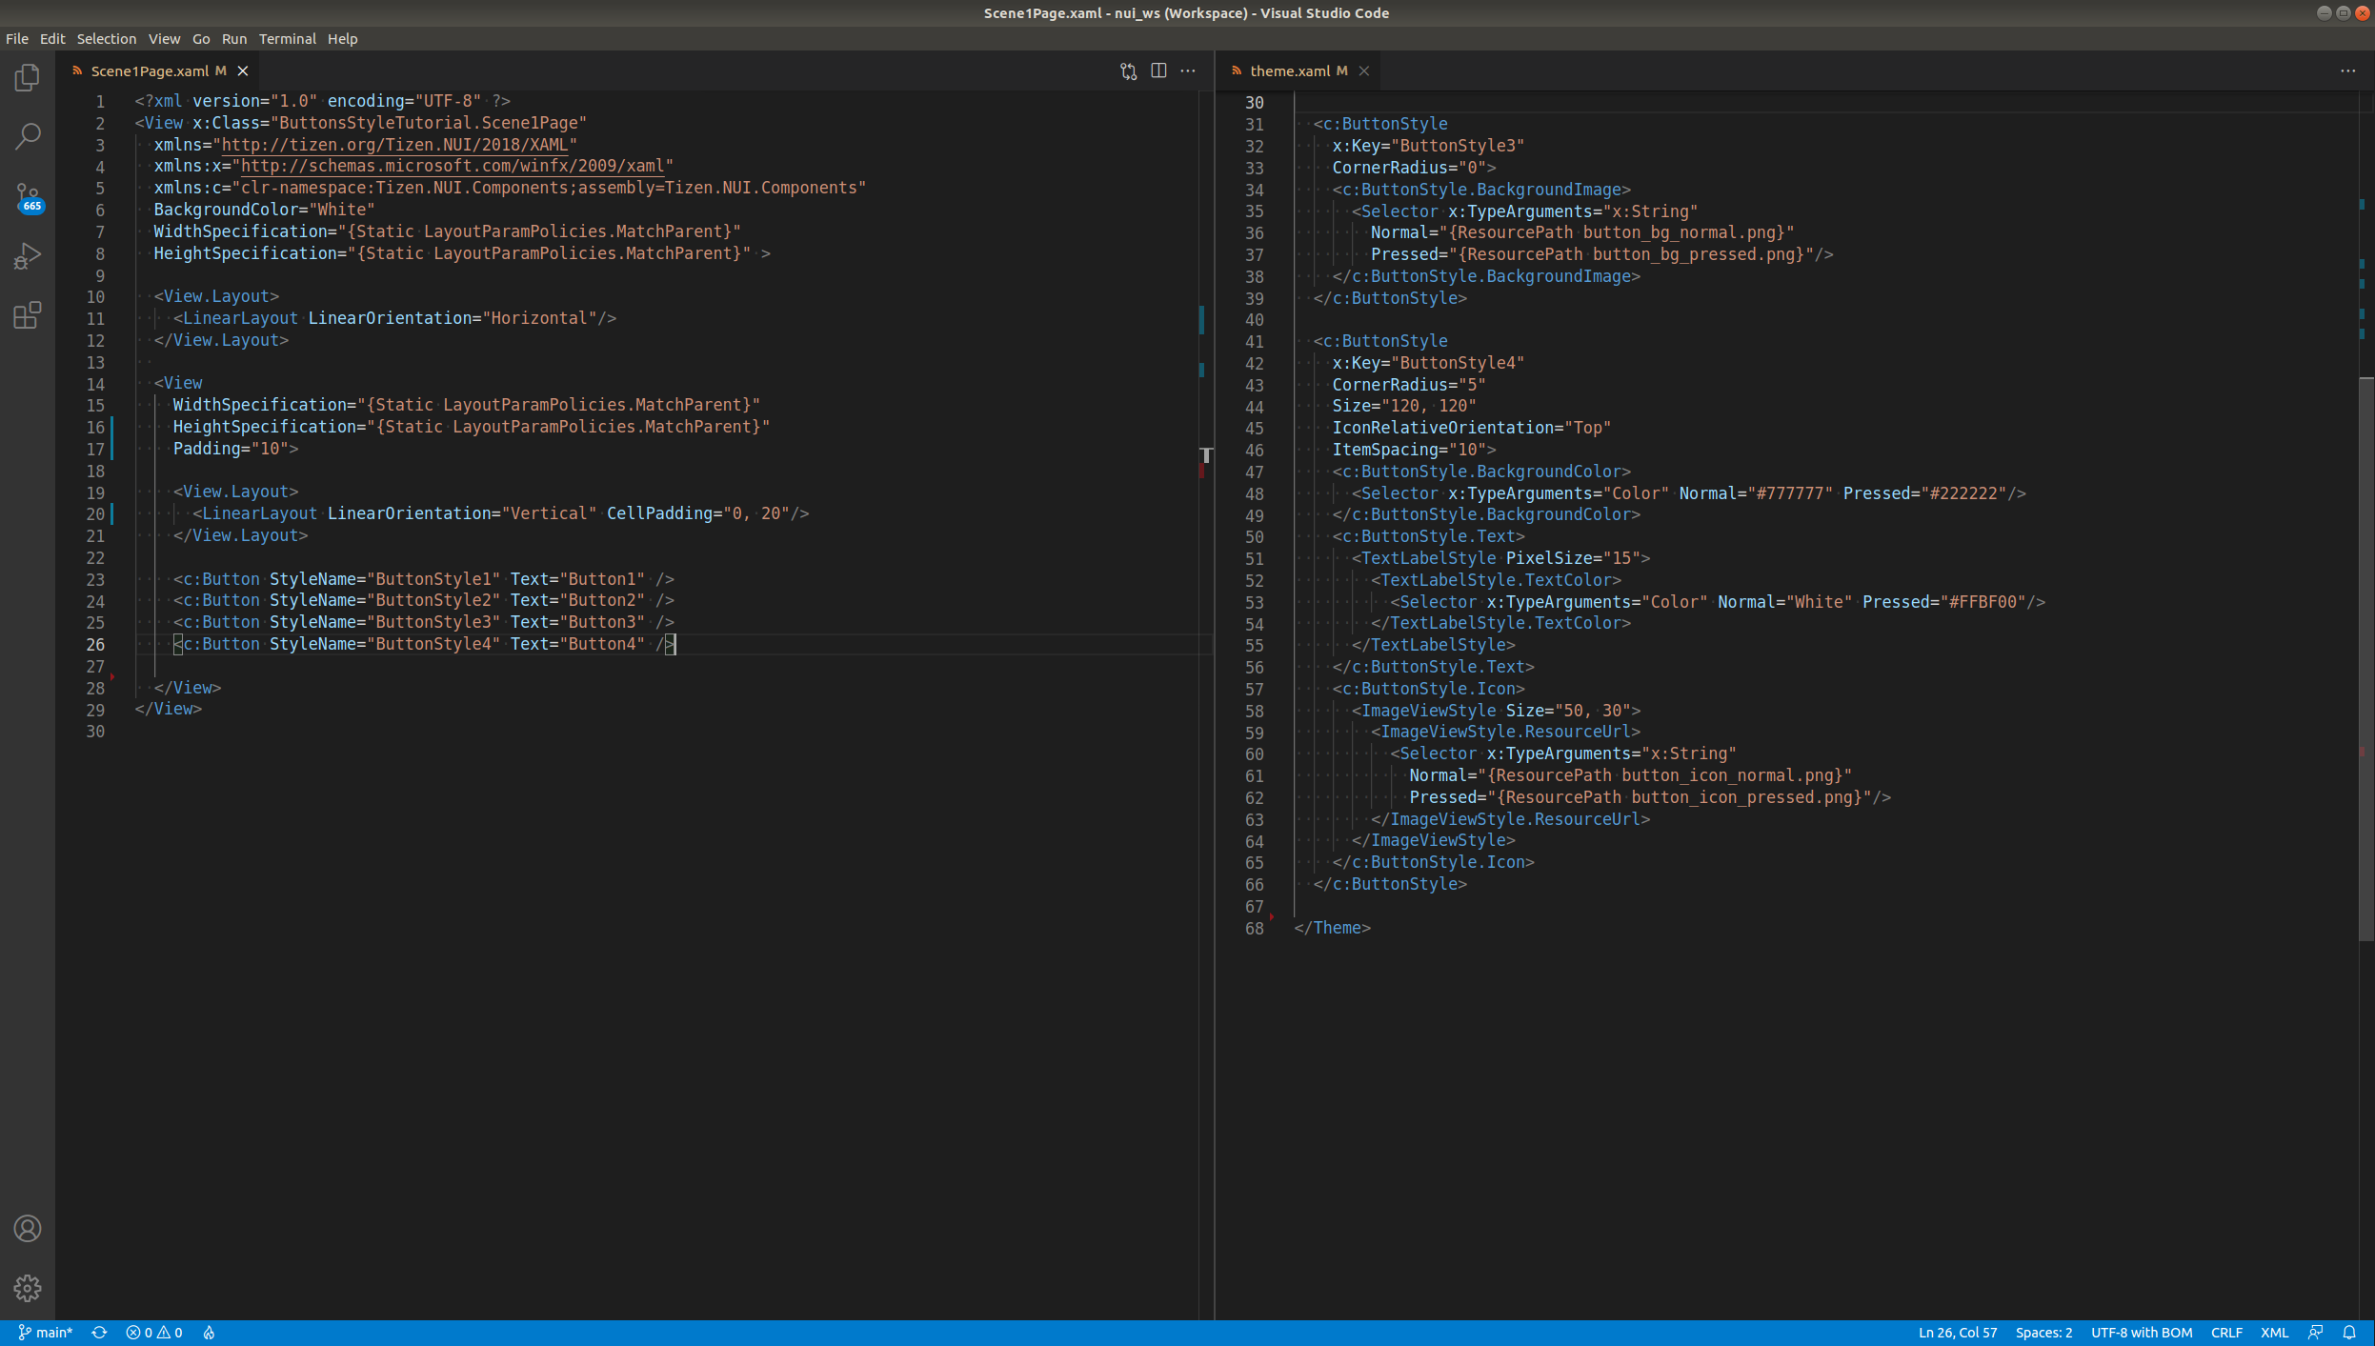
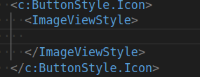
2.
CornerRadius, Size 를 설정해보고…
IconRelativaOrientation을 Top으로 설정해 봅니다.
이렇게 하면 아이콘이 텍스트의 위에 배치됩니다.
ItemSpacing 값도 설정해서 아이콘과 텍스트의 사이를 적당히 벌려주겠습니다.
1.
ButtonStyle4 라는 이름으로
스타일을 하나 만듭니다.
3.
앞에 설명한 것을 이용해
배경색과 텍스트 부분을 적당히 설정해봤습니다.
4.
이제 아이콘 부분의 스타일을 정의할 건데요,
ButtonStyle.Icon 이라는 프로퍼티를 사용합니다.
이 프로퍼티는 Tizen.NUI.BaseComponents.ImageViewStyle 타입이므로 이렇게 태그를 열어줍니다.
5.
생성한 ImageViewStyle 에
Size, ResourceUrl 등의 프로퍼티를 설정하여 원하는 스타일링을 해주고 마무리 합니다.

Slide 16
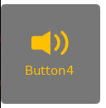
1.
마찬가지로 앱 xaml에 버튼을 하나 정의한 다음 StyleName 을 ButtonStyle4 이라고 지정해 주세요.
이 버튼은 ButtonStyle4 에서 정의한 스타일을 가지게 됩니다.
Normal
Pressed

Slide 17
체크박스를
스타일링 해보는 예제
CheckBox 와 RadioButton은 Button과 마찬가지로
ButtonStyle을 사용해 스타일링 합니다.
앞서 배운 ButtonStyle의 Icon에 해당하는 부분을 설정하면
체크모양과 라디오모양을 바꿀 수 있는데요,
이번 예제에서는 체크박스를 한번 바꿔 보겠습니다.

Slide 18
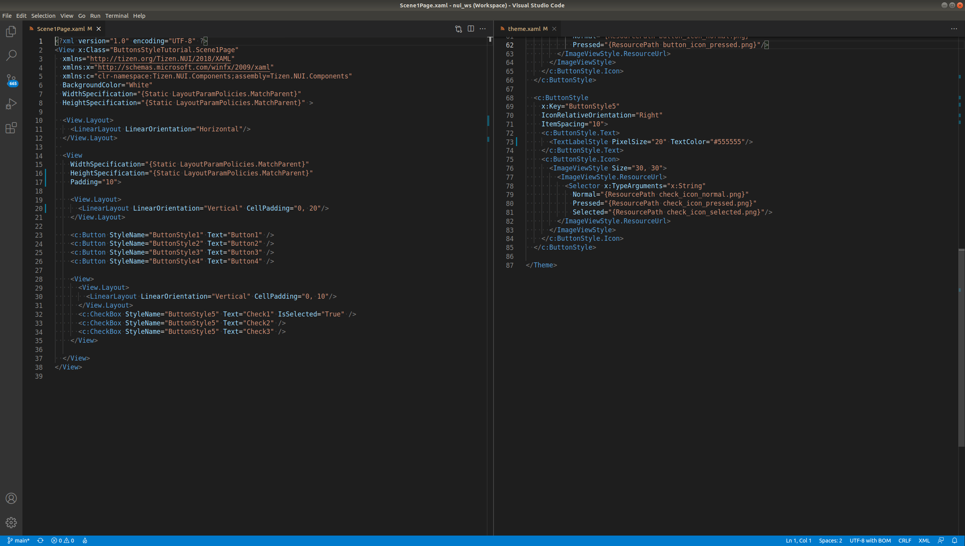



2.
IconRelativaOrientation을 Right 으로 설정해 봅니다. 이렇게 하면 체크모양 아이콘이 텍스트의 오른쪽에 위치하게 됩니다.
ItemSpacing 값도 설정해서 아이콘과 텍스트의 사이를 적당히 벌려주고,
Text 영역도 스타일링 해 봅니다.
1.
ButtonStyle5 라는 이름으로
스타일을 하나 추가합니다.
4.
이제 체크모양 영역에 해당하는 아이콘 부분의 스타일을 정의할 건데요,
앞서 연습한대로 ButtonStyle.Icon 이라는 프로퍼티를 사용합니다.
이 프로퍼티는 Tizen.NUI.BaseComponents.ImageViewStyle 타입이므로 이렇게 태그를 열어줍니다.
5.
생성한 ImageViewStyle 에 ResourceUrl 를 설정하여 체크 모양을 정의해 봅니다.
CheckBox는 일반 버튼과 달리 Selected 라는 상태가 존재합니다.
Normal, Pressed, Selected 이렇게 세가지 상태에 대한 이미지를 지정하겠습니다.
check_icon_normal.png
check_icon_pressed.png
check_icon_selected.png

Slide 19
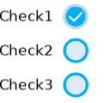
1.
앱 xaml에 CheckBox를 세개 정의하고, StyleName을 ButtonStyle5 라고 지정하겠습니다.
이 세개의 체크박스는 ButtonStyle5에서 정의한 모양을 동일하게 가지게 됩니다.

